Slide 1


Правила використання засобів індивідуального захисту
Лікар-епідеміолог
Фахівець з інфекційного контролю
Косоловська Валентина

Slide 2
Нормативні документи
Наказ МОЗ від 03.08.21 №1614 «Про організацію профілактики інфекцій та інфекційного контролю в ЗОЗ та установах/закладах надання соціальних послуг/соціального захисту населення»
Наказ МОЗ від 03.08.20 №1777 «Про затвердження Заходів та Засобів щодо попередження інфікування при проведенні догляду за пацієнтами»
Наказ МОЗ від 30.04.14 №293 «Про затвердження Інструкції зі збору, сортування, транспортування, зберігання, дезінфекції та прання білизни у закладах охорони здоров’я»
Наказ МОЗ від 08.06.2015 №325 «Про затвердження ДСП «Щодо поводження з медичними відходами» (проект нової редакції наказу, відміна наказу МОЗ №120)
Наказ МОЗ від 01.02.19 №287 «Про затвердження Стандарту інфекційного контролю для закладів охорони здоров’я, що надають допомогу хворим на туберкульоз»
Наказ Держкомітету України з промислової безпеки, охорони праці та гірничого нагляду від 28.11.07 №331 «Правила вибору та застосування ЗІЗ органів дихання» (використання респіраторів)

Slide 3
Наказом МОЗ від 03.08.20 №1777 - втратили чинність підпункти 1, 2 пункту 1 наказу МОЗ України від 05.11.2013 № 955 «Про затвердження нормативно-правових актів щодо захисту від зараження ВІЛ-інфекцією при виконанні професійних обов’язків»
1)Перелік та нормативи застосування ЗІЗ працівниками, які проводять діагностичні дослідження на ВІЛ-інфекцію, надають медичну допомогу та соціальні послуги людям, які живуть з ВІЛ, або контактують з кров'ю чи біологічними матеріалами людини, забрудненими ними інструментарієм, обладнанням чи предметами (добова норма ЗІЗ на одного працівника)
2)Типову інструкцію щодо порядку використання ЗІЗ працівниками, які проводять діагностичні дослідження на ВІЛ-інфекцію, надають медичну допомогу та соціальні послуги людям, які живуть з ВІЛ, або контактують з кров'ю чи біологічнимиматеріалами людини, забрудненими ними інструментарієм, обладнанням чи предметами

Slide 4

Доказова медицина
Наказ МОЗ № 751 від 28.09.2012 (із змінами від 29.12.2016 року №1422, від 26.09.2018 №1752) «Про створення та впровадження медико-технологічних документів зі стандартизації медичної допомоги в системі Міністерства охорони здоров’я України», згідно з яким:
Нові клінічні протоколи медичної допомоги та стандарти медичної допомоги (уніфіковані клінічні протоколи медичної допомоги), розроблені на основі адаптованих клінічних настанов як джерела доказової інформації про найкращу медичну практику, затверджуються наказами МОЗ України та можуть також впроваджуватися шляхом розробки клінічних маршрутів пацієнта при наданні медичної допомоги пацієнтам

Slide 5
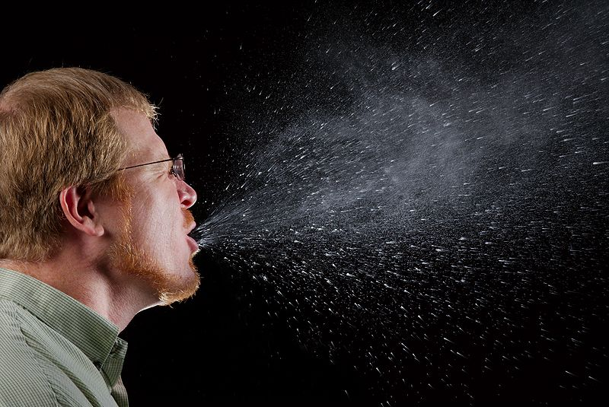
Шляхи інфікування
Крапельний шлях – під час чхання, інфекційні патогени розповсюджуються на відстань від 1м до 2м
Контактний шлях – можливе забруднення потенційними патогенами медичного одягу, ХЗІА та поверхонь після завершення догляду за пацієнтом
Повітряний (аерогенний) шлях - інфекційні агенти здатні розсіюватися на великі відстані (до 2м) повітряними потоками
Вимоги до використання ЗІЗ
В приміщеннях з ймовірністю інфікування високовірулентним агентом рекомендовано надягати ЗІЗ обличчя на відстані 2-3 метрів від пацієнта або до входу в його палату
Респіратори FFP2 - при догляді за хворими на туберкульоз, вітряну віспу
Респіратори FFP3 - при догляді за хворими на кір

Slide 6
Ефективні заходи захисту
1) стандартні заходи захисту з акцентом на гігієну рук;
2) контактні заходи захисту з акцентом на очищення поверхонь приміщень, в яких перебувають пацієнти
3) крапельні заходи захисту при проведенні догляду з акцентом на носіння маски і захист очей (захисні окуляри або щиток);
4) повітряні заходи захисту - надягання респіратора класу захисту не нижче FFP2 при проведенні аерозольгенеруючих процедур (попередньо медичні працівники мають пройти тест на прилягання (фіт-тест)

Slide 7
При догляді за пацієнтом з краплинними інфекціями дотримуватися:
працівникам стандартних, контактних та крапельних
відвідувачам заходів захисту
Для повсякденного догляду за пацієнтом - одна пара рукавичок
При виконанні інвазивних процедур (ризик контакту з кров’ю високий - оперативне втручання) - 2 пари рукавичок
Халат захисту від інфекційних агентів необхідно надягати при будь-якому контакті з пацієнтом!!!

Slide 8
Стандартні заходи захисту
використання медичних рукавичок
використання ХЗІА
використання масок
використання респіраторів
використання захисних окулярів або щитків
в залежності від методів надання допомоги

Slide 9
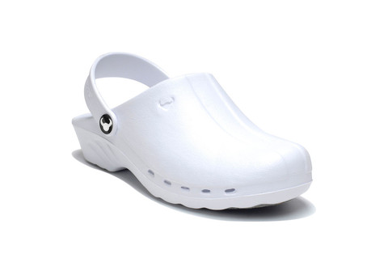
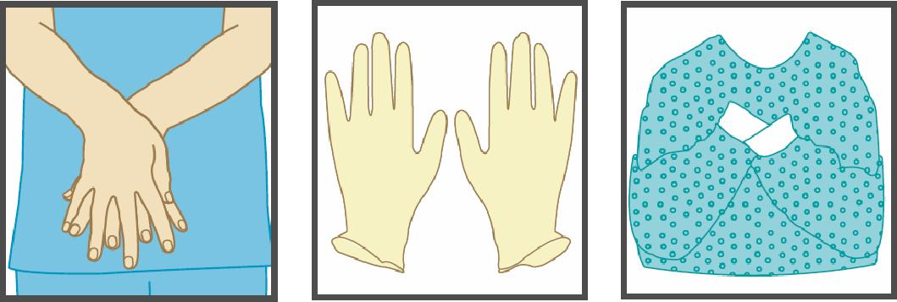
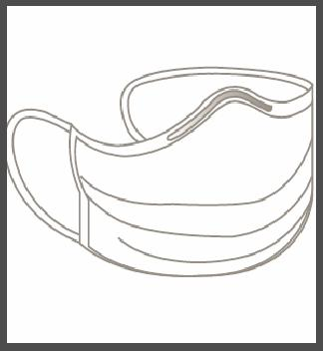
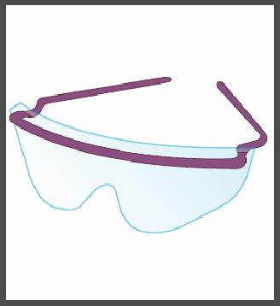
Класифікація ЗІЗ
Маски, респіратори – захист органів дихання
Рукавички медичні - захист шкіри рук
Захисні щитки/екрани - захист обличчя
Захисні окуляри – захист очей
Захисне взуття (взуття яке обробляється)

Slide 10
Засоби індивідуального захисту
При догляді за пацієнтами можуть виконувати бар’єрну і фільтрувальну функції
Використовуватися окремо або в комбінації для захисту слизових оболонок, дихальних шляхів, шкіри і одягу від контакту з інфекційними агентами
Вибір ЗІЗ має ґрунтуватися на характері взаємодії з пацієнтом або вірогідному шляху інфікування (кишкові або краплинні інфекції)
Після зняття будь-якого ЗІЗ - провести гігієну рук (миття з милом та водою або обробку спиртовмісним антисептиком)
ЗІЗ повинні відповідати Державним стандартам України (ДСТУ)

Slide 11
Бар'єрні функції ЗІЗ
Рукавички створюють бар'єр у випадку уколу голкою або іншим колючим медичним інструментарієм
Одна пара рукавичок (один захисний шар) забезпечує адекватний бар’єрний захист при повсякденному догляді за пацієнтом, в тому числі при контакті з кров’ю та іншими біологічними рідинами
При оперативних втручаннях, рекомендовано використовувати подвійний шар рукавичок (2 пари)
При виборі рукавичок пам’ятати, що ефективність роботи працівників може залежати від матеріалу з якого виготовлені рукавички
Медичні рукавички слід носити відповідно до стандартних і контактних заходів захисту

Slide 12
Фільтрувальні функції ЗІЗ
Маски - захищають від потрапляння великодисперсних інфекційних аерозолів
Респіратори - захищають від дрібно- та великодисперсних аерозолів
Використання високоефективних хепа-фільтрів рекомендовано при аерозольгенеруючих процедурах

Slide 13
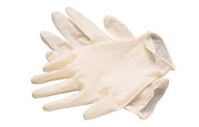
Використання ЗІЗ
Під час виконання аерозольгенеруючих процедур, які пов’язані з високим ризиком інфікування (повітряним шляхом - M.tuberculosis, вірус грипу, повітряним та крапельним шляхом - N.meningitidis, крапельним шляхом (пряме потрапляння крапель на слизові оболонки - вірус грипу)
Необхідно використовувати:
1) ХЗІА (халат захисний від інфекційних агентів);
2) рукавички;
3) захисні окуляри або щиток;
4) респіратор класу захисту не нижче FFP2

Slide 14
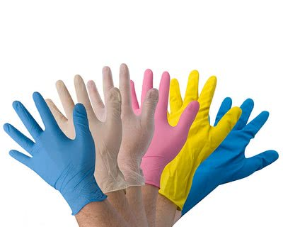
Використання медичних рукавичок
Типи медичних рукавичок (класифікація за призначенням):
стерильні - при проведенні інвазивних втручань, що вимагають підтримки асептичних умов
нестерильні/оглядові —захист працівників при виконанні багатьох медичних маніпуляцій
рукавички для проведення хіміотерапії
Згідно Наказу МОЗ №1614, р.IV
Заборонено використання в ЗОЗ!!!
Побутових (багаторазові, тільки при догляді за пацієнтами в НС надання медичної допомоги в польових умовах).
Покритих тальком (талькованих, пудрових)
Використання медичних рукавичок не дає абсолютної гарантії захисту пацієнтів та працівників від збудників інфекції!!!

Slide 15
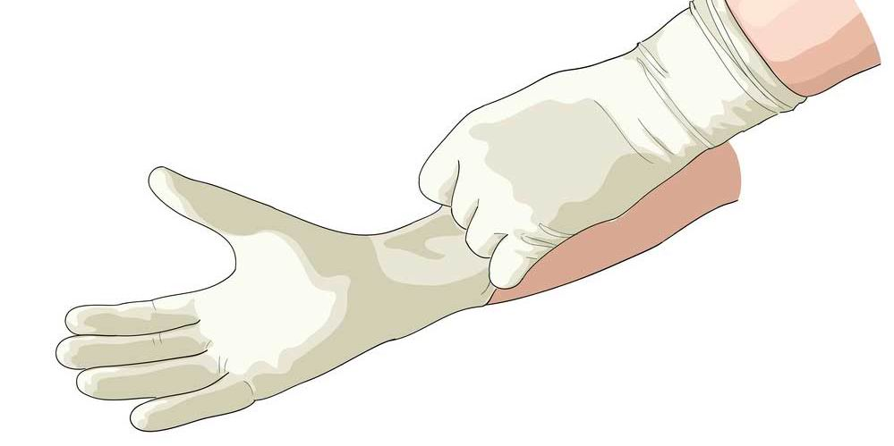
Використання рукавичок для попередження забруднення рук
1) передбачуваний прямий контакт з кров’ю або іншими біологічними рідинами, слизовими оболонками та потенційно інфікованими матеріалами;
2) прямий контакт з пацієнтами, які колонізовані або інфіковані патогенами, які передаються контактним шляхом
3) робота з видимо або потенційно забрудненим обладнанням, що використовується при догляді за пацієнтами, та поверхнями.
Захищають пацієнтів і працівників від дії інфекційних агентів, що передаються через руки.
Ступінь захисту працівників від передавання мікроорганізмів (ВІЛ, віруси гепатитів В і С) після уколу голкою або іншим колючим медичним інструментарієм, що може проникнути через бар’єр створений рукавичками, не визначений.
Рукавички можуть зменшити об’єм крові на зовнішній поверхні гострого предмету на 46-86%, проте залишки крові в просвіті голки зберігаються, а тому вплив на ризик інфікування залишається невідомим

Slide 16
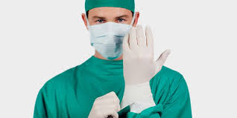
При виконанні у пацієнта різних маніпуляцій (догляд за ротовою порожниною з наступною заміною сечового катетеру) – використовується 1 пара рукавичок для однієї ділянки тіла (недопущення перехресного інфікування різних частин тіла)
Після проведення будь-яких маніпуляцій - рукавички зняти, утилізувати та обробити руки спиртовмісним антисептиком.
Якщо рукавички використовуються в поєднанні з іншими ЗІЗ, їх слід надягати останніми.
При використанні ХЗІА надавати перевагу рукавичкам, які щільно прилягають до зап’ясть, закривають манжети і забезпечують більш надійний безперервний бар’єр для рук, зап’ясть і кистей.
Гігієна рук, після зняття рукавичок, забезпечує очищення від потенційного забруднення (контамінації мікроорганізмами), яке може трапитися як внаслідок особливостей самих рукавичок (наприклад, наявність пор та тріщин в рукавичках вироблених з латексу), так і в результаті їх зняття (наприклад, доторкування до забруднених ділянок).

Slide 17
Порівняння медичних рукавичок, виготовлених з різних матеріалів
(дод.6 наказ МОЗ №1777)
Властивості матеріалу | Латекс | Нітрил | Вініл
Захист від хімічних речовин | середній | високий | низький
Захист від розчинників | низький | високий | низький
Захист від вуглеводнів | низький | високий | низький
Захист від кислот та лугів | високий | високий | середній
Захист від спиртів | середній | високий | низький
Біологічний захист | високий | середній | низький
Противірусний | високий | середній | низький
Протибактеріальний | високий | середній | низький
Опір на розрив | середній | середній | низький
Опір порізам та проколам | низький | середній | низький
Комфорт | високий | високий | середній
Імовірність алергії і подразнень | висока | низька | низька
Розтяжність матеріалу | висока | середня | низька
Біорозкладність | висока | низька | низька

Slide 18
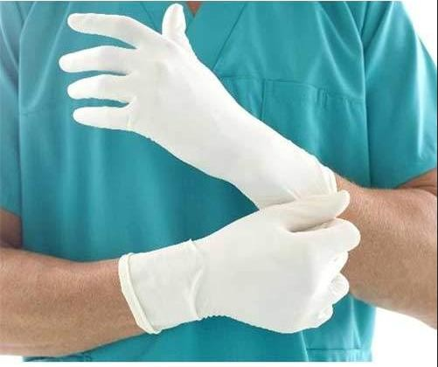
Медичні рукавички: важлива проблема для гігієни рук
Медичні оглядові рукавички захищають медичний персонал, але не захищають пацієнта при їх неправильному використанні

Slide 19
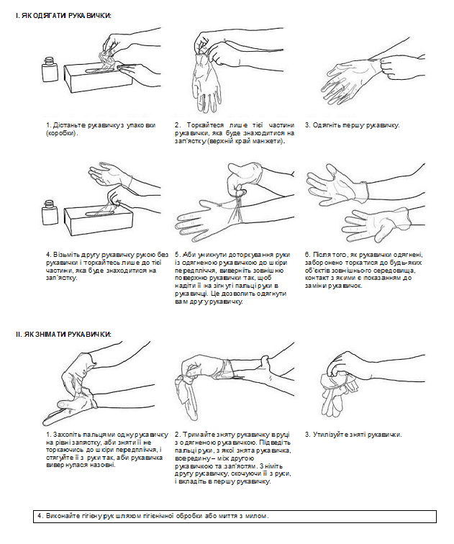
Одягання та знімання нестерильних (оглядових) медичних рукавичок
Перед одяганням рукавичок необхідно провести гігієну рук спиртовмісним антисептиком
Одягання та знімання рукавичок згідно Схеми (наказ 1614)

Slide 20
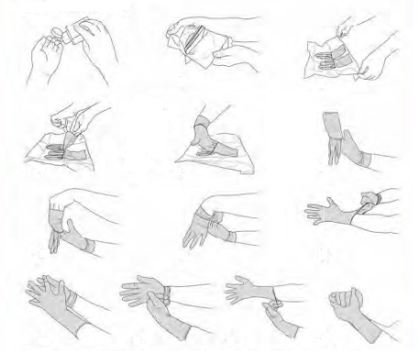
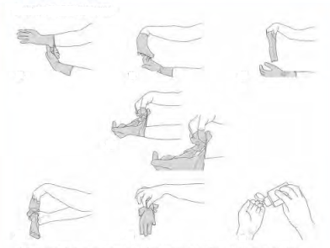
Одягання та знімання стерильних медичних рукавичок
обрати правильний розмір рукавичок;
зняти всі прикраси, годинники;
перевірити упаковку на цілісність (далі за Схемою згідно наказу 1614).
В разі будь-якого контакту, внаслідок якого було порушено асептику, медичні рукавички слід замінити
У 40% оперативних втручань рукавички можуть порватись, що призведе до інфікування рани через 90 хв.
Медичні рукавички слід знімати так, аби шкіра рук контактувала виключно з внутрішньою поверхнею медичної рукавички

Slide 21
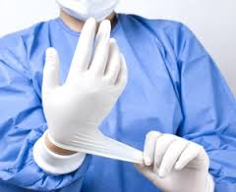
Рукавички
Застосування нестерильних (оглядових) рукавичок показано
Ризик контакту з кров'ю/ біологічними рідинами, секретами, екскрементами або об'єктами зовнішнього середовища, помітно забрудненими ними
Прямий контакт з пацієнтом: контакт з кров’ю; контакт з слизовими оболонками та пошкодженою шкірою; потенційна присутність патогенних та умовно-патогенних мікроорганізмів; епідемічні чи надзвичайні ситуації; постановка та видалення внутрішньовенних пристроїв; забір крові; роз'єднання систем для внутрішньовенного вливання; ректальне та піхвове дослідження; санація трахеобронхіального дерева у пацієнтів на ШВЛ з відкритим дихальним контуром
Непрямий контакт з пацієнтом: спорожнення ємностей з блювотними масами, екскрементами; очищення інструментів; утилізація відходів; очищення місць, забруднених біологічними рідинами

Slide 22

Рукавички
Застосування рукавичок не показано
(крім контактних запобіжних заходів)
Відсутність контакту з кров'ю/ біологічними рідинами, або об'єктами зовнішнього середовища, контамінованими ними
Прямий контакт з пацієнтом: вимірювання артеріального тиску, температури, пульсу; підшкірні та внутрішньом’язеві ін’єкції; купання та переодягання пацієнта; транспортування пацієнта; догляд за очима і вухами (без виділень); будь-які маніпуляції із судинною системою за відсутності в ній крові
Непрямий контакт з пацієнтом: користування телефоном, записи в історії хвороби; роздача пероральних препаратів; роздача або збирання їжі; збір та заміна постільної білизни; постановка неінвазійного вентиляційного обладнання та кисневих канюль, переміщення меблів пацієнтів

Slide 23
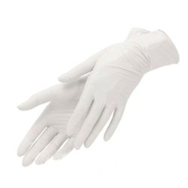
Рукавички
Застосування стерильних
рукавичок
показано
Будь-які хірургічні процедури, пологи;
Інвазійні рентгенологічні процедури;
Доступ до судин та маніпуляції з ними (центральна лінія);
Приготування препаратів для парентерального харчування та хіміотерапевтичних засобів

Slide 24
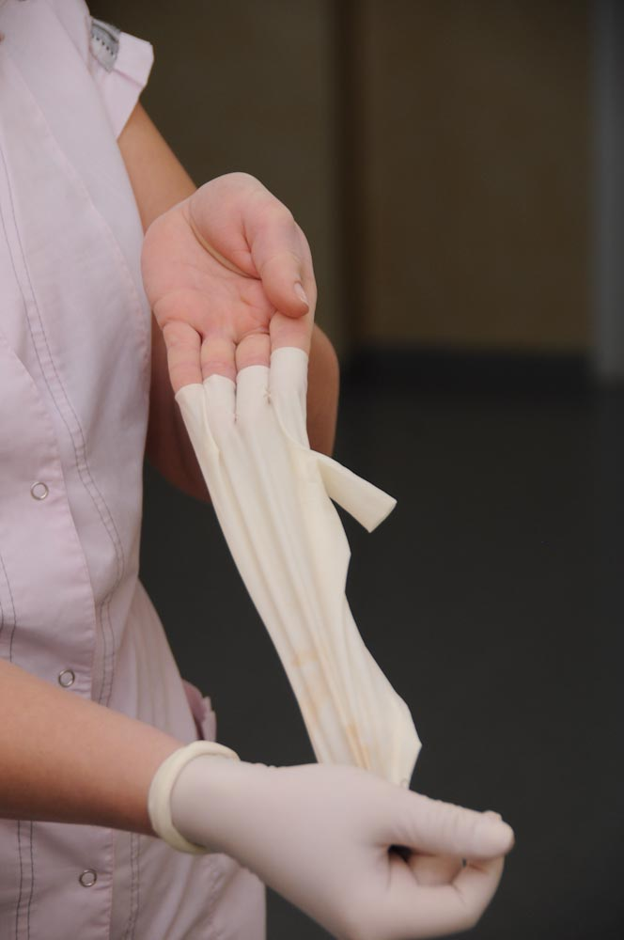

ОБОВ’ЯЗКОВА ДЕЗІНФЕКЦІЯ РУК
ПЕРЕД одяганням рукавичок!
Через недезінфіко-вані руки при пошкодженні рукавичок у рану можуть попасти до
103–104 КУО
ПІСЛЯ зняття рукавичок!

Slide 25
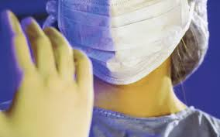
Рукавички
- не використовуються повторно
- не допускається миття або обробка рук в рукавичках - мікроорганізми не можуть бути достовірно видалені з їх поверхні, втрачається цілісність структури
не допускається пересування в рукавичках у відділенні стаціонару
- замінювати одразу, якщо вони пошкоджені або забруднені кров'ю чи іншими біологічними виділеннями пацієнта
- вдягати тільки на сухі руки

Slide 26
Використання рукавичок під час вакцинації:
Якщо шлях введення вакцини в/м або підшкірний – використання рукавичок не показано
Якщо шлях введення вакцини інтраназальний або оральний - використання рукавичок показано
Використання медичних рукавичок у ситуаціях, коли їх використання не показано – є даремним витрачанням ресурсів

Slide 27
Медичні маски
Захищають від потрапляння великодисперсних інфекційних аерозолів
При її зволоженні - змінювати на нову
Змінювати маску кожні 2-3 години
Не залишати використану маску на шиї, в кишені, на столі
Використану маску занурити в ємність з дезрозчином

Slide 28
Медичні маски використовуються:
Пацієнта
ми з кашлем
Обмеження потенційного розповсюдження респіраторних виділень, що можуть містити інфекційні агенти
Працівни
ками
З метою їх захисту під час контакту з пацієнтами та/або біологічними виділеннями від них
При виконанні процедур і маніпуляцій, що вимагають стерильності, з метою захисту пацієнтів від можливого впливу інфекційних агентів, які можуть переноситися в носі та/або роті
Можна використовувати в поєднанні із захисними окулярами
Знімати маски слід після зняття рукавичок і виконання гігієни рук.
Не слід використовувати замість респіраторів!!!!
Проведення гігієни рук після доторкування до передньої частини маски (брудної ділянки) - контамінація шкіри рук

Slide 29
Респіратори
Ефективний захист від велико- та дрібнодисперсних інфекційних агентів
Повинен герметично закривати обличчя
Між респіратором і шкірою обличчя по лінії прилягання не проходить повітря
Респіратор FFP2 пропускає 25% аерозолю
99% (фільтри серії 99)
99.97% (фільтри серії 100)
Респіратор FFP3 пропускає 11% аерозолю
Захист
Рівні ефективності фільтрів
95% (фільтри серії 95)

Slide 30
Респіратори використовуються:
В ЗОЗ, що надають допомогу хворим на туберкульоз
При наданні допомоги в умовах ПІПАІ (палати ізоляції пацієнтів з аерогенною інфекцією)
Знімати респіратор слід після зняття рукавичок і виконання гігієни рук
Знімати респіратор після зняття рукавичок і виконання гігієни рук,
торкатися можна лише резинок (чистих ділянок) і в жодному разі не чіпати його передньої частини (брудна ділянка)
При виконанні аерозольгенеруючих процедур (при інфекційних захворюваннях з повітряним або невідомим шляхом інфікування
При наданні допомоги пацієнтам з підозрою/підтвердженим кором, незалежно від імунного статусу
При наданні допомоги пацієнтам з підозрою/підтвердженою вітряною віспою при відсутності вакцинації, набутого внаслідок перенесеної хвороби імунного захисту або якщо вакцинальний статус медичного працівника невідомий
При наданні допомоги пацієнтам на інфекційне захворювання з повітряним шляхом інфікування, за умови довготривалого контакту та відсутності ефективної деконтамінації повітря (вентиляція, УФО)
Notes:
3.При виконанні аерозольгенеруючих процедур у пацієнтів з інфекційними захворюваннями, для яких характерний повітряний шлях інфікування (ТГРС/COVID-19, пташиний або пандемічний грип) або пацієнтам з інфекційною хворобою з невідомими шляхами передавання/інфікування
5. при наданні допомоги пацієнтам з підозрою/підтвердженою вітряною віспою при відсутності вакцинації, набутого внаслідок перенесеної хвороби імунного захисту або якщо вакцинальний статус медичного працівника невідомий
6. При наданні допомоги пацієнтам на інфекційне захворювання з повітряним шляхом інфікування (пташиний грип), за умови довготривалого контакту та відсутності ефективної деконтамінації повітря (вентиляція, УФО)

Slide 31
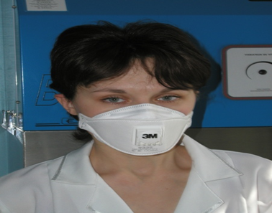
ВАЖЛИВО!!!
Респіратори використовуються виключно після проходження тесту на щільність прилягання до обличчя (фіт-тестування)
Методика наведена в додатку 6 до Стандарту (затв. наказом МОЗ №287)
В ЗОЗ, що надають допомогу хворим на туберкульоз (показання до підбору і використання респіраторів наведені в пункті 4 р.II Стандарту);
Респіратори слід використовувати відповідно до Правил вибору та застосування засобів індивідуального захисту органів дихання, затверджених наказом Державного комітету України з промислової безпеки, охорони праці та гірничого нагляду від 28.12.2007 року № 331, зареєстрованих в Міністерстві юстиції України 04 квітня 2008 року за № 285/14976.

Slide 32
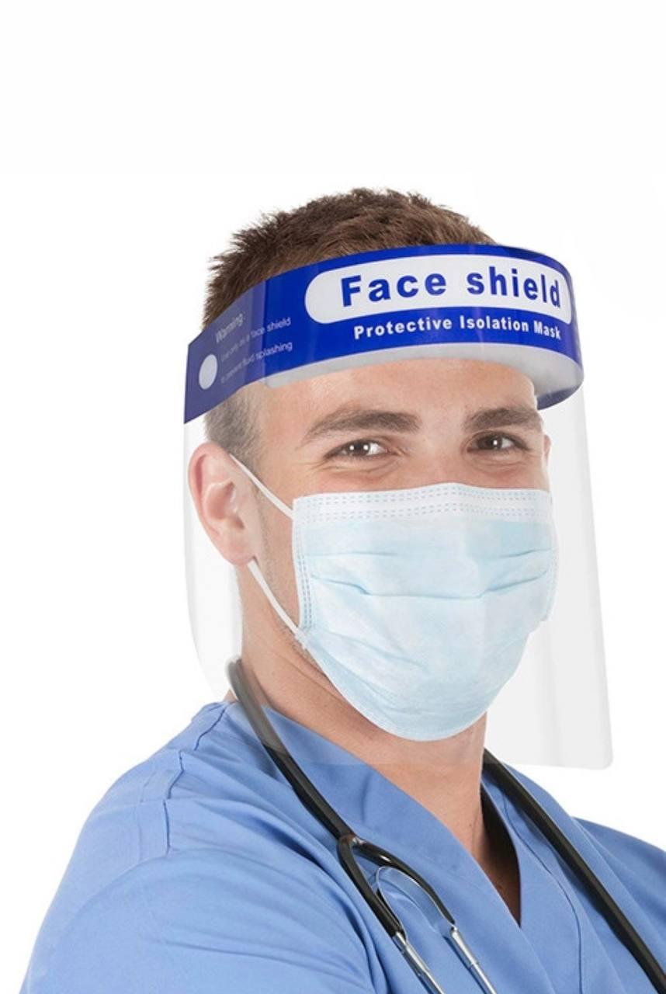
ЗІЗ для захисту очей
Вибір ЗІЗ для захисту очей (захисні окуляри чи щиток) залежить від:
• умов, у яких такий захист необхідний;
• інших ЗІЗ, які використовує працівник;
• потреб у ширині поля зору.
Особисті окуляри/контактні лінзи не належать до ЗІЗ слизових оболонок очей.
Захист очей повинен бути зручним, зберігати достатній периферичний огляд та має регулюватися для зручної посадки.
Захист очей повинен бути зручним
Знімати захисні окуляри або щиток слід після зняття рукавичок і виконання гігієни рук.
Торкатися можна лише дужок окулярів чи кріплення щитка (чистих ділянок) і в жодному разі не чіпати їх передні частини (брудні ділянки).
Дезінфекція прозорої частини ЗІЗ 70% спиртом або спиртовмісним антисептиком

Slide 33
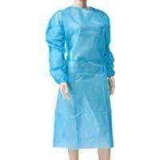
ХЗІА- халати захисні від інфекційних агентів
Захист рук, відкритих ділянок тіла і одягу працівника від забруднення кров’ю, іншими біологічними рідинами та потенційно інфікованими матеріалами
Надягати лише у випадках передбачуваного контакту з кров’ю або іншими біологічними рідинами
Завжди носять в поєднанні з рукавичками та іншими ЗІЗ
Перший елемент захисного одягу, що надягається
Перед тим, як залишити палату пацієнта, ХЗІА слід зняти з метою недопущення можливого забруднення внутрішнього середовища ЗОЗ за її межами
Знімати таким чином, аби запобігти забрудненню одежі та шкіри
Зовнішня (забруднена) сторона ХЗІА завертається в середину, згортається в жмуток
Утилізація
використаних
ХЗІА

Slide 34
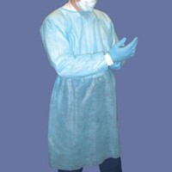
Одяг, уніформа, лабораторні та халати захисту від інфекційних агентів (ХЗІА), що використовуються як ЗІЗ, можуть бути забруднені потенційними патогенами після завершення догляду за пацієнтом або колонізовані інфекційним агентом (наприклад, метицилін-резистентним стафілококом (МРЗС), ванкоміцин-резистентними ентерококами (ВРЕ) або Clostridium difficile).
Не виключається роль ЗІЗ в процесі інфікування пацієнтів (опосередковане інфікування) (р.ІІ наказу №1777
Куртки, клінічні і лабораторні халати, які надягаються поверх особистого одягу для зручності -не можуть вважатися ЗІЗ!!! (р.V наказу №1777)

Slide 35
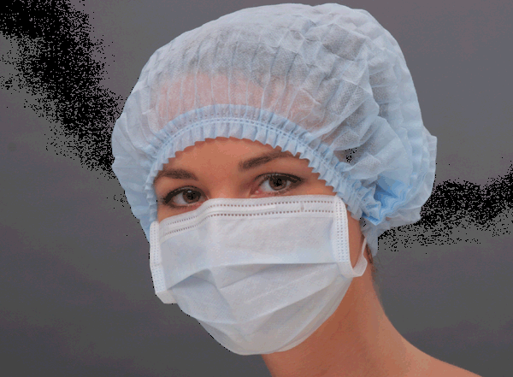
Персонал, який працює із брудною білизною, повинен використовувати засоби індивідуального захисту (халат, гумові рукавички, маска, взуття яке обробляється)
Після завершення роботи з брудною білизною, ЗІЗ одноразового використання підлягають дезінфекції, взуття обробляють дезінфікуючим засобом, руки підлягають гігієнічній обробці

Slide 36
Потрапляння на слизові оболонки рота, носа і очей крові та інших біологічних рідин може спричинити інфікування працівників (ВГВ, ВГС, ВІЛ)
Попередження потрапляння інфекційних агентів через слизові оболонки є компонентом стандартних заходів захисту при проведенні догляду за пацієнтами
Безпечні умови та методи роботи слід поєднувати з використанням ЗІЗ для захисту слизових оболонок та шкіри (не торкатися потенційно забрудненими (контамінованими) після контакту до пацієнта руками в рукавичках чи без них до рота, носа, очей та лиця;
Правильно розміщувати пацієнтів по відношенню до працівника - бризки, що потенційно можуть утворюватися під час медичних маніпуляцій, повинні проходити повз обличчя медичного працівника)
Ретельно підібрані та правильно одягнені ЗІЗ на етапі підготовки мінімізують необхідність корегування розміщення одягнених ЗІЗ та можливого забруднення шкіри і слизових оболонок під час самої процедури

Slide 37
В підрозділах, для яких характерні часті та непередбачувані проведення серцево-легеневої реанімації, рекомендовано використовувати кишенькові маски з односторонніми клапанами, як альтернативу штучному диханню «рот в рот»
Це убезпечить слизові оболонки рота і носа від потенційного потрапляння виділень з рота та дихальних шляхів пацієнта під час процедури.

Slide 38
Основні порушення при використанні засобів індивідуального захисту

Slide 39
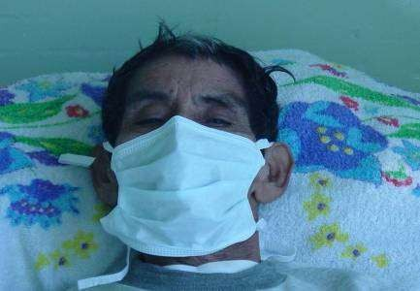
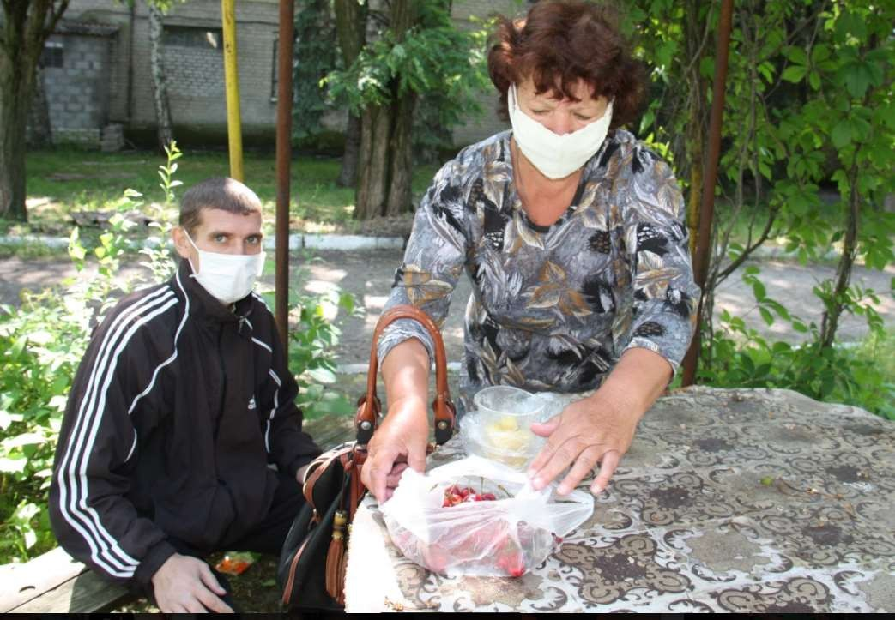
Медична маска – тільки для хворих і тільки в приміщенні
Занадто!

Slide 40
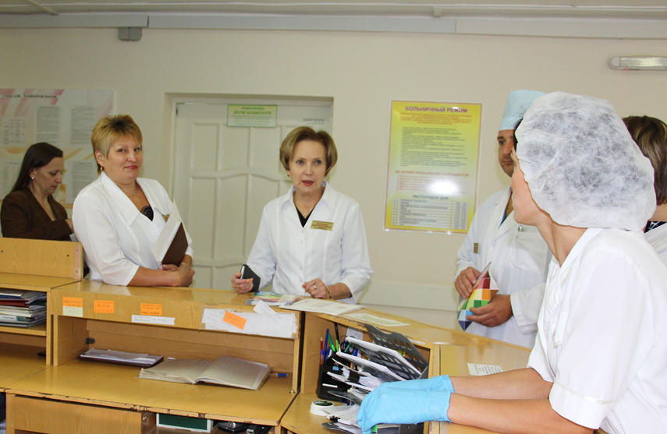
ВИКОРИСТАННЯ МЕДИЧНИХ РУКАВИЧОК НЕ СТВОРЮЄ АБСОЛЮТНОГО ЗАХИСТУ І НЕ ВИКЛЮЧАЄ ДОТРИМАННЯ ТЕХНІКИ ОБРОБКИ РУК:
рукавички одноразового використання не припустимо використовувати повторно, нестерильні рукавички стерилізації не підлягають;
рукавички треба замінювати одразу, якщо вони пошкоджені;
не допускається миття або обробка рук у рукавичках між проведенням «чистих» і «брудних» маніпуляцій, навіть в одного пацієнта;
не допускається пересування в рукавичках у відділенні стаціонару;
перед надяганням рукавичок не можна використовувати засоби, які містять мінеральні масла, вазелін, ланолін (порушується їх міцність).

Slide 41
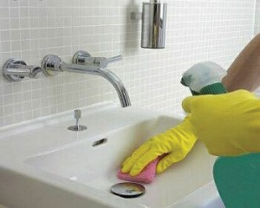

Slide 42
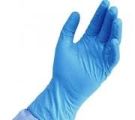
Помилки, які часто виникають при використанні медичних рукавичок
неправильне зберігання медичних рукавичок (на сонці, при низьких температурах, потрапляння на рукавички хімічних речовин тощо)
натягування медичних рукавичок на руки, які зволожені антисептиком
ігнорування необхідності проведення антисептичної обробки рук після зняття медичних рукавичок
використання звичайних медичних рукавичок при роботі з цитостатиками (недостатній захист працівників);
недостатній догляд за шкірою рук
відмова від медичних рукавичок
Дезінфікувати медичні рукавички з метою їх повторного використання заборонено!!!

Slide 43
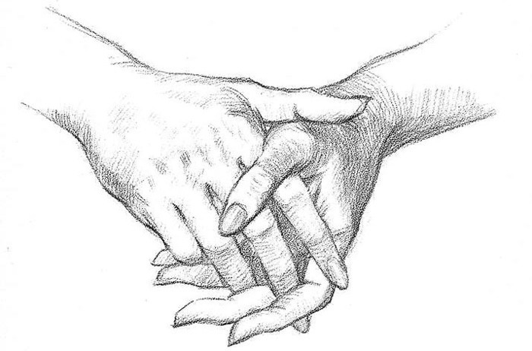
Китайська мудрість говорить:
Скажи мені — і я забуду;
покажи мені — і я запам’ятаю;
дай зробити — і я зрозумію.

